Slide 1



T E A M S E L F L E A R N I N G
2
이미지 노이즈 제거
클래스 분류기
20190919 우상욱
20190948 지성원

Slide 2
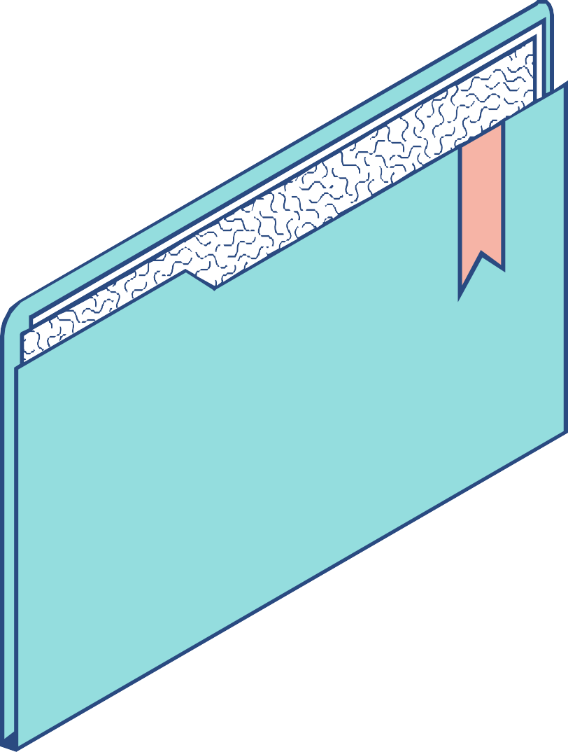
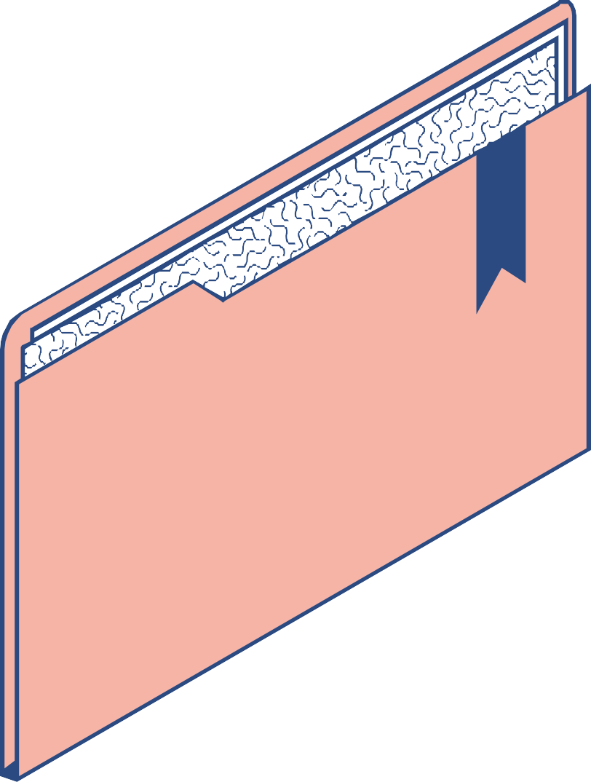

목차
주제 소개
이전 발표 내용 요약
CNN을 활용한 클래스 분류기 추가
이미지 분류기에 대한 성능 개선
최종 결과

Slide 3
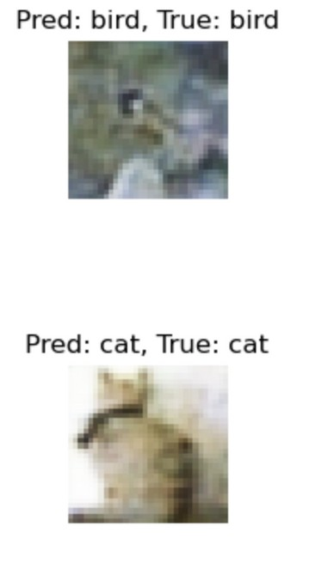
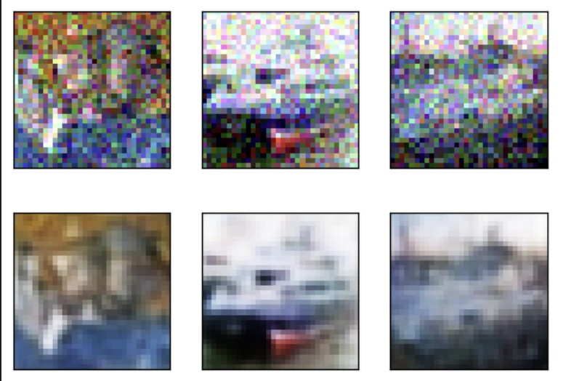
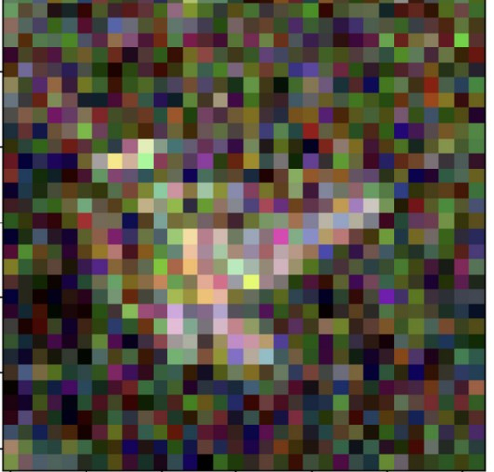
Part 1 >> 주제 소개
노이즈가 부여된 이미지를 복원 후 분류하는 모델
>>
>>
1
노 이 즈 추 가
2
이 미 지 복 원
3
클 래 스 분 류

Slide 4
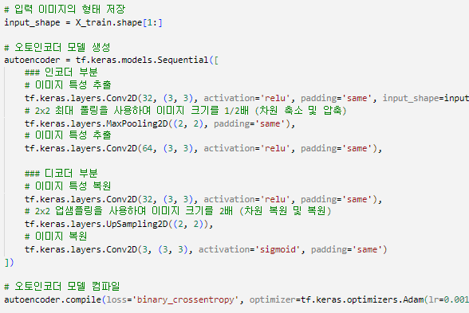

Part 2 >> 이전 발표 내용 요약 - 오토인코더

Slide 5
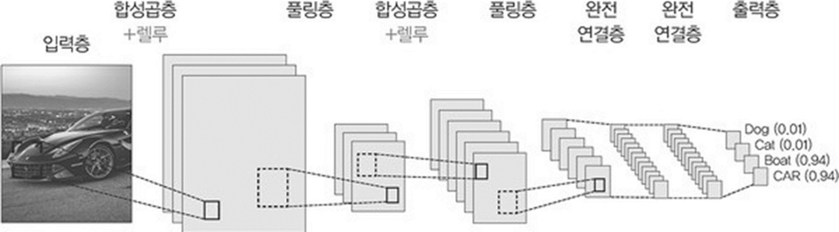
Part 3 >> CNN을 활용한 클래스 분류기 추가

Slide 6
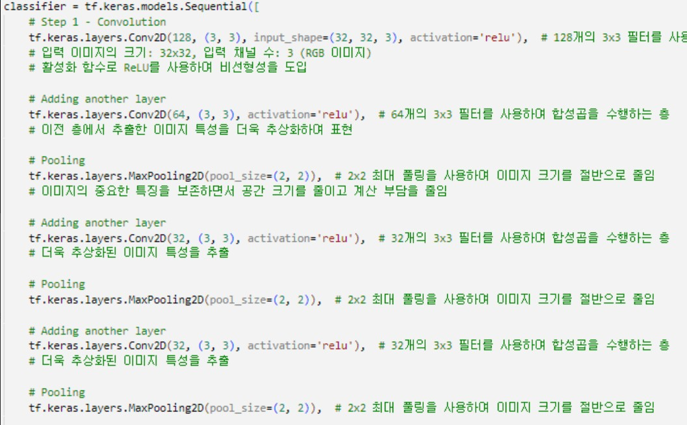
Part 3 >> CNN을 활용한 클래스 분류기 추가
합성곱층 에서는 이미지 특징을 추출
풀링 층에서는 이미지의 공간의 압축을 담당

Slide 7
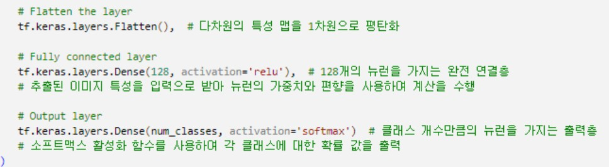
Part 3 >> CNN을 활용한 클래스 분류기 추가
평탄화 작업을 거쳐 완전연결층에서 이미지 특징을 입력값으로 받음
출력 층 에서 소프트맥스 활성화
함수 사용 클래스에 대한 확률 값 출력

Slide 8
Part 4 >> 이미지 분류기에 대한 성능 개선
디코더의 이미지 복원 레이어 추가
-오토인코더에서 이미지 복원 성능을 높임
필터갯수의 증가
-이미지 특징의 다양성(추출수)을 늘려줌
-노이즈 등의 변형된 입력에 대해서도 일관성 가짐
합성곱 레이어,풀링 레이어 추가
-이미지 특성 추출 강화

Slide 9
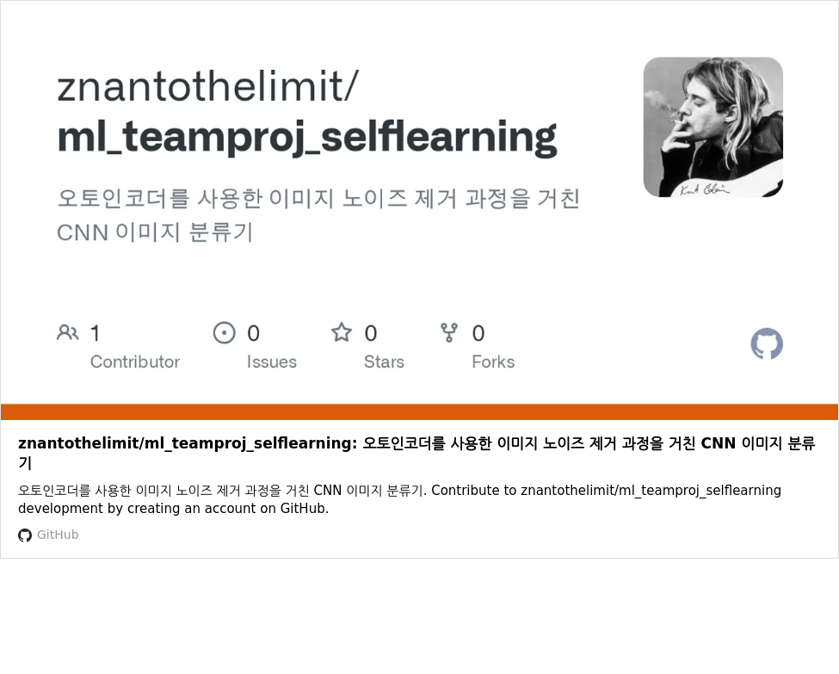
https://github.com/znantothelimit/ml_teamproj_selflearning.git

